Slide 1
Тұғырлы тәуелсіздік, кемеңгер тұлға

Slide 2



Қазақстан Республикасының рәміздері

Slide 3
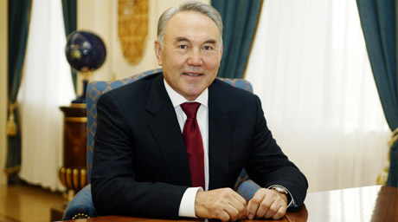
Нұрсұлтан Назарбаев
Нұрсұлтан Назарбаев 1940 жылы 6 шілдеде Алматы облысының Қарасай ауданына қарасты Шамалған ауылында Әбіш пен Әлжанның отбасысында дүниеге келген.

Slide 4
Қызмет жолы
1960 жылы Днепродзержинск техникалық училищесін, 1967 жылы Қарағанды металлургия комбинатына қарасты жоғары техникалық оқу орынын, 1976 жылы Кеңес Одағы коммунистік партиясы Орталық комитетіне қарасты Жоғары партия мектебін бітірген.
Еңбек жолын 1960 жылы Теміртау қаласындағы Қарағанды металлургия комбинатында қатардағы жұмысшы болып бастап, домна пешінің аға газдаушылығына дейінгі жолдан өтті.
1960—69 жж. — Қарағанды металлургия зауытында жұмыс істеді.
1969—73 жж. — Қарағанды облысы Теміртау қаласындағы партия-комсомол жұмыстарында жауапты қызметтер атқарды.
1973—77 жж. — Қарметкомбинаттың партком хатшысы.
1977—79 жж. — Қарағанды облыстық партия комитетiнiң хатшысы, 2-ші хатшысы.
1979—84 жж. — Қазақстан КП Орталық Комитетінің хатшысы.
1984—89 жж. — Қазақ КСР Министрлер Кеңесiнiң төрағасы.
1989—91 жж. — Қазақстан КП ОК бiрiншi хатшысы,
1990 ж. ақпан—сәуір аралығында Қазақ КСР Жоғары Кеңесiнiң төрағасы болды.
1990 ж. сәуірінен — Қазақ КСР президенті.
1991 ж. желтоқсанның 1-інде тұңғыш рет Қазақстан Республикасы Президентінің жалпыхалықтық сайлауы өтті. Сайлау нәтижесінде Нұрсұлтан Әбішұлы Назарбаев басым дауыспен (98,7 %) жеңіске жетті.
1995 ж. сәуірдің 29-ында жалпыхалықтық референдум нәтижесінде Қазақстан Республикасы Президенті Н.Ә.Назарбаевтың өкілеттігі 2000 ж. дейін ұзартылды.
1999 ж. қаңтардың 10-ында өткен жалпыхалықтық сайлаудың нәтижесiнде Н. Назарбаев 79,78 % дауыс алып, Қазақстан Республикасы Президенті болып қайта сайланды.
2005 ж. желтоқсанның 4-інде сайлаушылардың 91,5 % дауысын алып, Қазақстан Республикасының Президенті болып қайта сайланды.

Slide 5
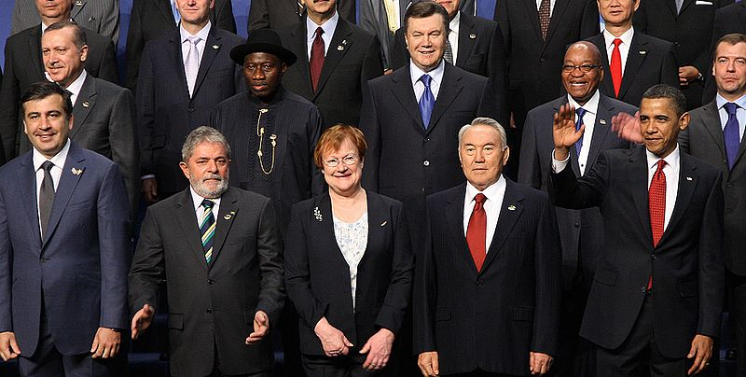
Нұрсылтан Назарбаев ядролық қаруға қарсы саммитте

Slide 6
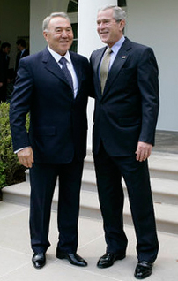
Нұрсылтан Әбішұлы Назарбаев және Джордж Буш

Slide 7
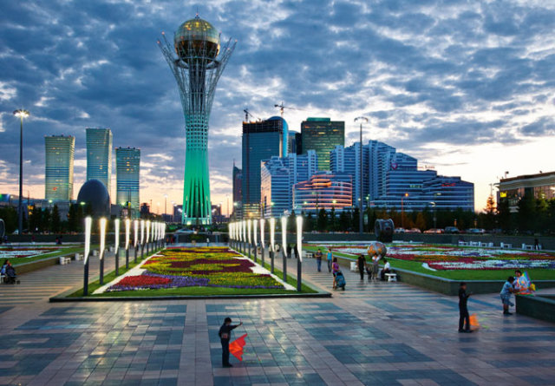
Астана
Қаланың атауы қазақ тілінен алынған. Қазақша ол сөз елдің бас қаласы дегенді білдіреді. Астана сөзі қазақ тіліне парсы тілінен ауысқан. Онда ол "киелі орын", "босаға" деген мағыналарға ие.

Slide 8
Астана қаласының тарихы
Астана 1830 ж. Есіл өзенінің жағасында қазақ-орыстар әскерлері негізін қалаған бекіністен бастау алады.
1862 ж. Ақмола қала мәртебесін алды.
1962 ж. қалаға Целиноград атауы берілді.
1997 ж. егемен Қазақстанның Президенті Н. Назарбаев Жарлығымен елорданы Алматыдан Ақмолаға көшіру туралы шешім қабылдады.
1998 ж. 6 мамыр жаңа елорданың атау Астана болып өзгертілді.
1998 ж. 10 шілде Қазақстанның жаңа елордасы — Астананың халықаралық тұсауы кесілді.
1998 ж. ЮНЕСКО-ның шешімі бойынша Астана қаласына «Бейбітшілік қаласы» жоғары атағы беріліп, медальмен марапатталды. Бұл атақ қысқа мерзім ішінде әлеуметтік-экономикалық, саяси және мәдени дамуда неғұрлым әсерлі әрі қуатты өсуге, тұрақты этникааралық қатынасты орнықтыруға қол жеткізе алған ғаламшардың жас қалаларына беріледі. Бразилияда өткізілген бұл конкурста Астана барлық өлшемдер бойынша әлемнің әр түрлі елдерінің он екі қаласын басып озды.

Slide 9


Астана қаласының туы және белгісі

Slide 10



Қазақстан тәуелсіздігін алғаннан бастап халықаралық деңгейдегі жиындар өткізуде

Slide 11
Назарларыңызға рахмет

